Slide 1
개인 맞춤형 AI 학습 도우미 개발
Python 과 Streamlit를 활용한 실습

Slide 2

수업 시작하기 전에
프로젝트 폴더 만들기
깃허브 저장소 만들고 Publish 하기

Slide 3

앞으로 우리는
총 4주의 기간동안 실습 중심 프로젝트
ChatGPT API를 활용한 맞춤형 학습 도우미 개발
Python, Streamlit를 활용한 웹 애플리케이션 구현
완성된 프로젝트를 HuggingFace에 배포
코딩과 AI의 실용적 융합을 경험하는 기회

Slide 4

우리의 목표
Streamlit 기초 문법과 인터페이스 구현
ChatGPT API 연동 및 프롬프트 엔지니어링 기본 이해
실제 작동하는 AI 학습 도우미 앱의 기초 구현
웹 개발과 AI의 통합 경험

Slide 5

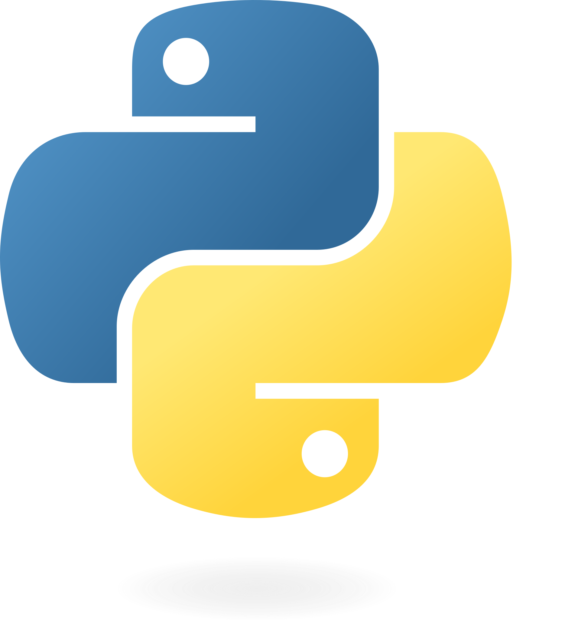



1.준비 해야할 것
사용할 프로그램
파이썬(Python 3.12)
프로그래밍 언어
Visual Studio Code
편집 프로그램
OpenAI API key
내가 제작하는 웹/앱에서 인공지능 챗봇이 동작하게 만들어주는 용도
Github
코드를 저장하고, 버전 관리를 해줌

Slide 6
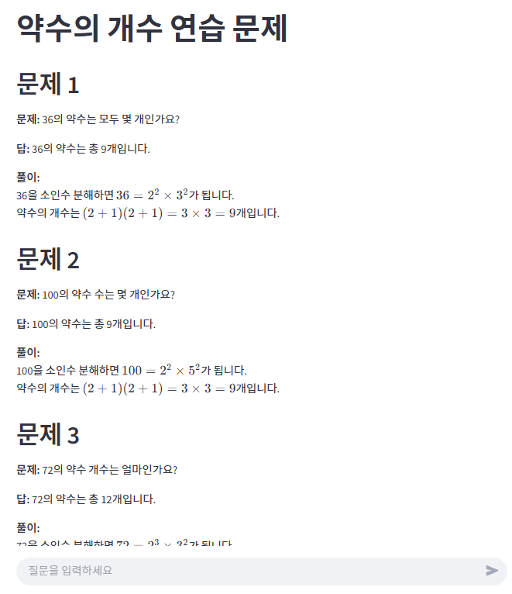
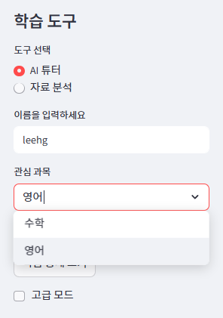
2. 결과물
완성된 프로젝트
다양한 과목별 AI 학습 지원
개인화된 학습 자료 생성
Github
코드를 저장하고, 버전 관리를 해줌

Slide 7
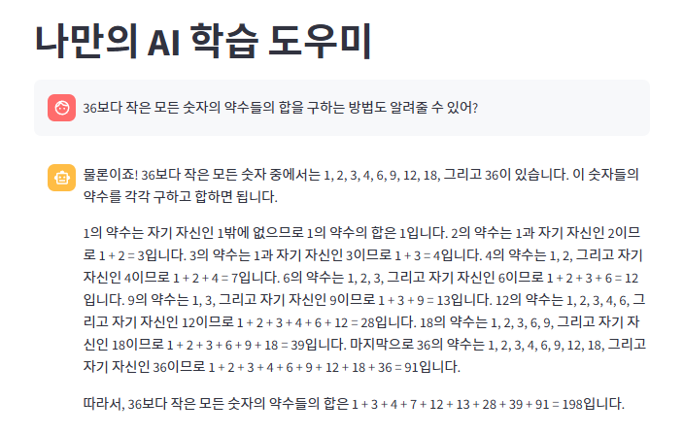
2. 결과물
완성된 프로젝트
Github
코드를 저장하고, 버전 관리를 해줌

Slide 8
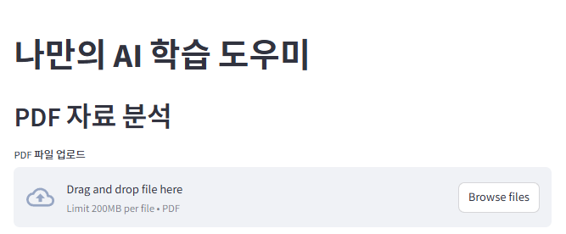
2. 결과물
완성된 프로젝트
Github
코드를 저장하고, 버전 관리를 해줌
PDF 학습 자료 분석

Slide 9
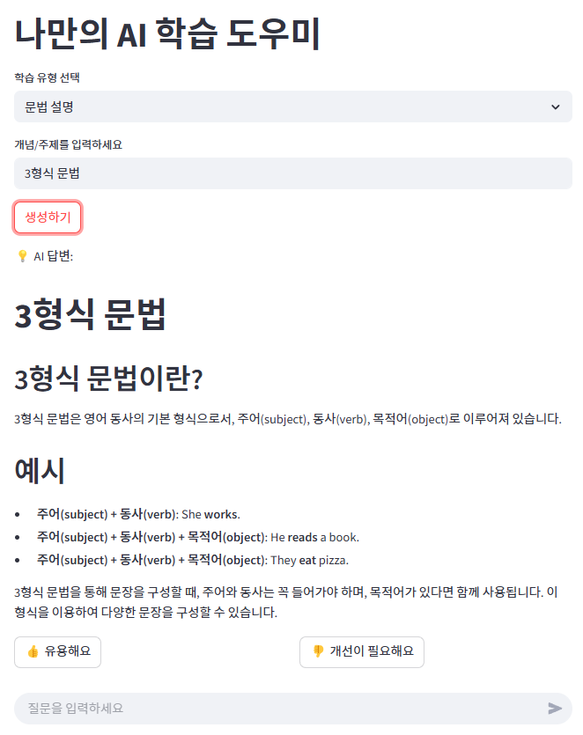
2. 결과물
완성된 프로젝트
Github
코드를 저장하고, 버전 관리를 해줌

Slide 10
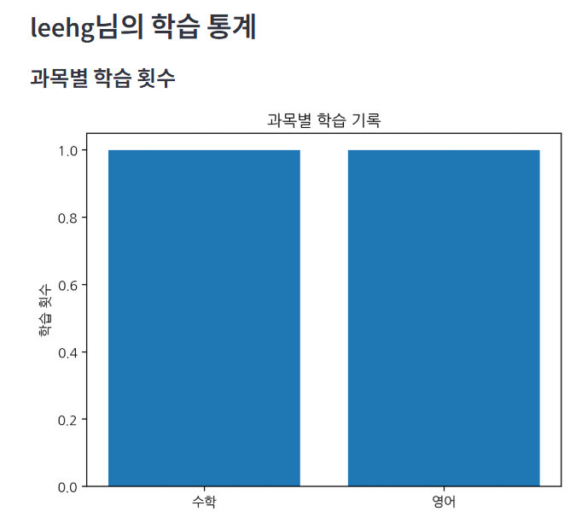
2. 결과물
완성된 프로젝트
학습 기록 관리 및 통계 시각화
Github
코드를 저장하고, 버전 관리를 해줌

Slide 11
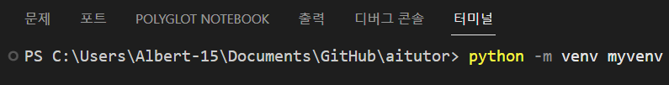
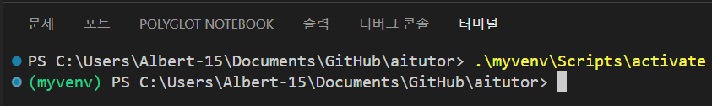
3. 파이썬 가상환경
1. 가상환경 생성
2. 가상환경 활성화
3. 가상환경 필요성
프로젝트별 독립적인 환경
패키지 충돌 방지

Slide 12
4. 필요한 패키지 설치
1. 패키지 설치
pip install streamlit openai python-dotenv requests pandas matplotlib PyPDF2
각 패키지 역할:
streamlit: 웹 인터페이스 구현
openai: OpenAI API 연동
python-dotenv: 환경 변수 관리
requests: HTTP 요청 처리
pandas: 데이터 분석
matplotlib: 데이터 시각화
PyPDF2 : PDF 문서 처리

Slide 13
4. 필요한 패키지 설치
2. 패키지 목록 작성하기
pip freeze > requirements.txt

Slide 14
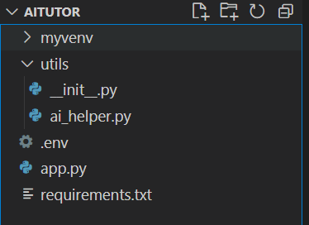
5. 폴더구조
aitutor
├── myvenv # 가상환경
├── .env # API 키 저장
├── app.py # 메인 Streamlit 애플리케이션
├── requirements.txt # 의존성 패키지 목록
└── utils/
├── __init__.py
└── ai_helper.py # AI API 연동 함수

Slide 15

6. Streamlit
Streamlit이란?
Python 기반의 웹 애플리케이션 프레임워크
데이터 과학자, 머신러닝 엔지니어를 위한 도구
최소한의 코드로 인터랙티브 웹 앱 구현 가능
Streamlit의 장점:
간결한 문법과 쉬운 학습 곡선
실시간 리로딩 기능
다양한 내장 위젯 제공
배포 용이성

Slide 16
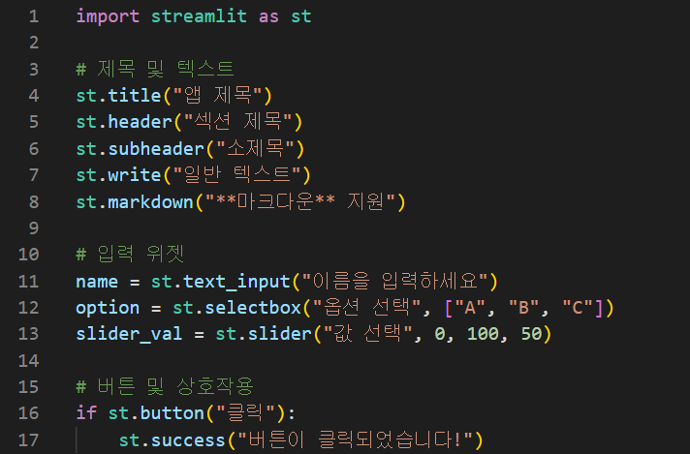
6. Streamlit
streamlit 기본 사용법

Slide 17
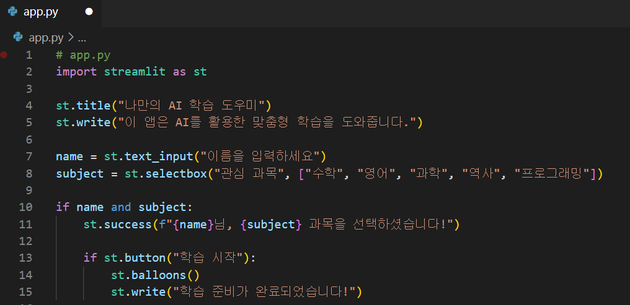
7. app.py
1. 코드 작성

Slide 18
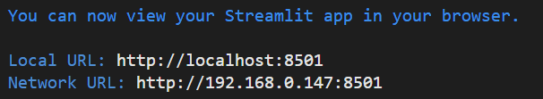
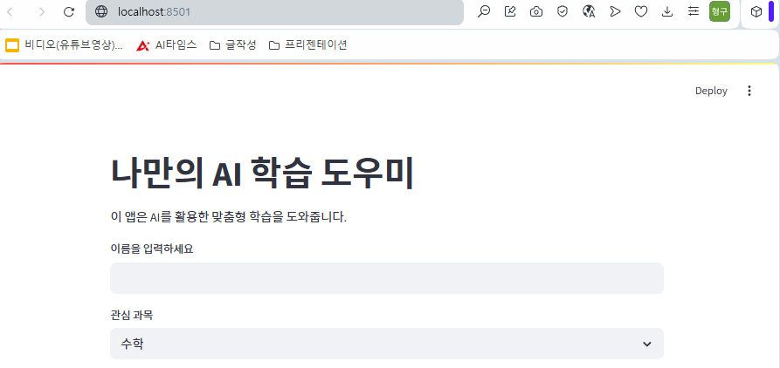
7. app.py
2. 실행하기

Slide 19
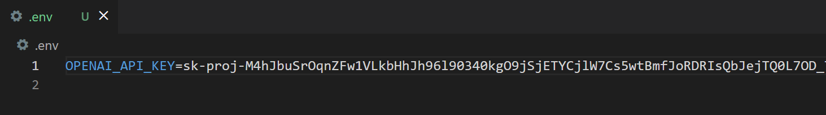
8 .env
다른 사람에게는 숨겨야 하는 API KEY, 비밀번호 등을 저장할 때 사용하는 파일

Slide 20
9. ai_helper.py
인공지능 챗봇과 정보를 주고받는 파일
import os
import openai
from dotenv import load_dotenv
from openai import OpenAI
load_dotenv()
OPENAI_API_KEY = os.getenv("OPENAI_API_KEY")
client = OpenAI(api_key = OPENAI_API_KEY)
.env 파일에 있는 KEY 값을 가져오는 방법

Slide 21
9. ai_helper.py
AI API 호출 기본 함수
def get_ai_response(prompt, model="gpt-3.5-turbo"):
system_prompt = "당신은 학생들을 돕는 유능한 학습 도우미입니다. 정확하고 이해하기 쉬운 설명을 제공하세요."
try:
response = client.responses.create(
model=model,
instructions=system_prompt,
input = prompt
)
return response.output_text
except Exception as e:
return f"오류가 발생했습니다: {str(e)}"

Slide 22
10. app.py
기본 AI 학습 도우미 구현
import streamlit as st
from utils.ai_helper import get_ai_response
st.title("나만의 AI 학습 도우미")
st.write("이 앱은 AI를 활용한 맞춤형 학습을 도와줍니다.")
name = st.text_input("이름을 입력하세요")
subject = st.selectbox("관심 과목", ["수학", "영어", "과학", "역사", "프로그래밍"])
if name and subject:
st.success(f"{name}님, {subject} 과목을 선택하셨습니다!")
if st.button("학습 시작"):
st.balloons()
st.write("학습 준비가 완료되었습니다!")
st.header("AI에게 질문하기")
question = st.text_area("질문을 입력하세요")
if question and st.button("답변 받기"):
with st.spinner("AI가 답변을 생성 중입니다..."):
answer = get_ai_response(f"{subject}에 관한 다음 질문에 답해주세요: {question}")
st.write("💡 AI 답변:")
st.write(answer)
추가됨
추가됨

Slide 23
11. 프롬프트 엔지니어링 기초
효과적인 프롬프트 작성 방법
명확한 지시사항 포함
역할 설정 (예: “중학교 수학 선생님으로서 … “)
형식 지정 (예: “마크다운 형식으로 답변해주세요.”)
예시 제공
단계별 안내 요청

Slide 24
11. 프롬프트 엔지니어링 기초
기본 프롬프트 구조
당신은 경험이 많은 [역할] 전문가 입니다. [주제]에 대해 [형식]으로 설명 해주세요.
[대상]의 사람이 읽어도 이해 할만한 수준으로 답변 해주세요.

Slide 25
12. 추가 과제
1. 다음 프롬프트 테스트 해보기
피타고라스의 정리를 초등학생 3학년이 들어도 이해할 수 있게 설명 해주세요.
영어 현재완료시제와 과거시제의 차이점은?
태양계 행성들의 특징을 비교해주세요.
2. 자신만의 학습 주제 2가지 이상 선정해오기
3. AI 응답의 장단점 분석하기

Slide 26

4. 마무리
github 에 코드 커밋&푸시
블로그에 배운 내용 게시

